Slide 1

หน่วยที่ 2
วงจรใช้งานไดโอด
จุดประสงค์ทั่วไป
เพื่อให้มีความรู้ความเข้าใจโครงสร้างและการทำงานของทรานซิสเตอร์
เพื่อให้มีความรู้ความเข้าใจคุณสมบัติคอมมอนของทรานซิสเตอร์
วัดและทดสอบ ดี เสียของทรานซิสเตอร์
สมรรถนะการเรียนรู้
  อธิบายโครงสร้างและการทำงานของทรานซิสเตอร์
  อธิบายคุณสมบัติคอมมอนของทรานซิสเตอร์
  วัดและทดสอบ ดี เสียของทรานซิสเตอร์

Slide 2
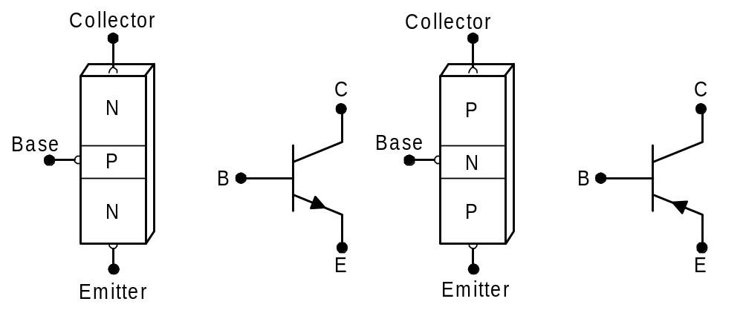
หน่วยที่ 3
คุณสบัติทรานซิสเตอร์
โครงสร้าง และสัญลักษณ์

Slide 3
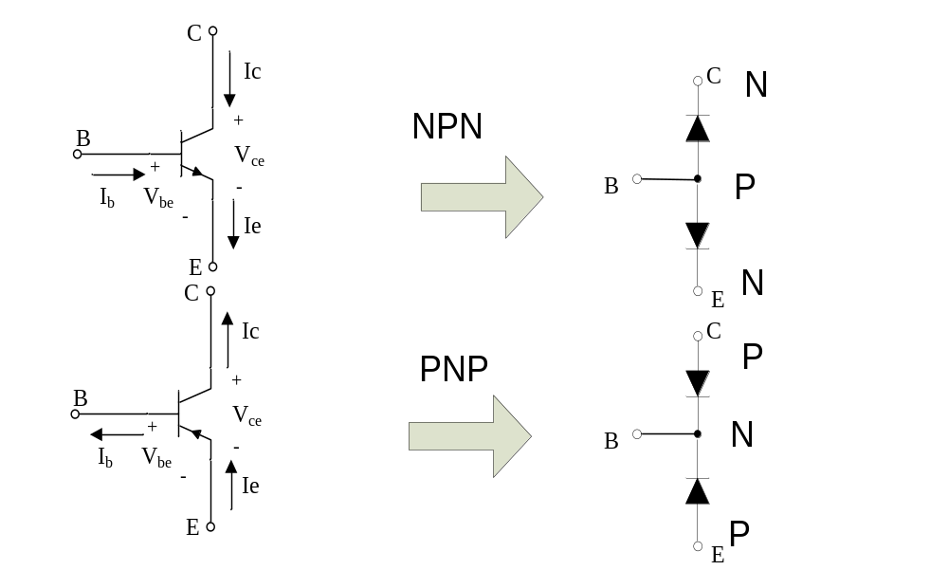
หน่วยที่ 3
คุณสบัติทรานซิสเตอร์
การจำลองทรานซิสเตอร์ด้วยวงจรไดโอด

Slide 4
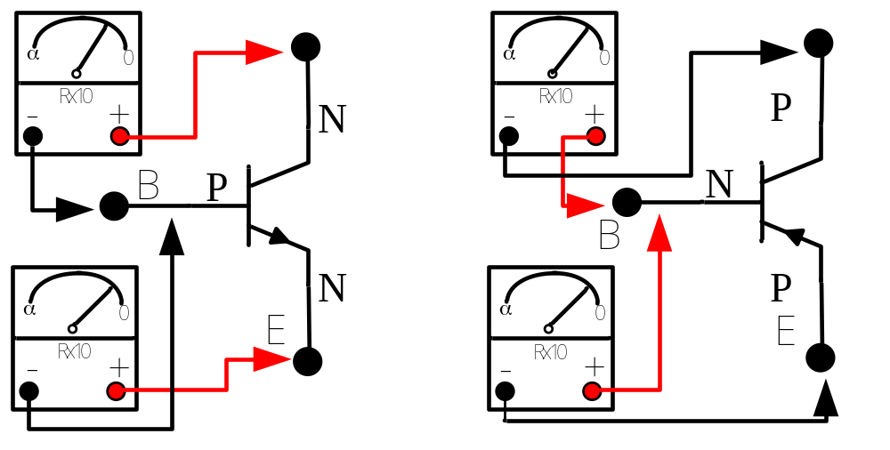
หน่วยที่ 3
การวัดและทดสอบทรานซิสเตอร์ คุณสบัติทรานซิสเตอร์
การวัดหาขาเบส (แบบไบอัสตรง)
NPN
PNP
หมายเหตุ สายมิเตอร์สีแดงจ่ายไฟลบ สายมิเตอร์สีดำจ่ายไฟบวก

Slide 5
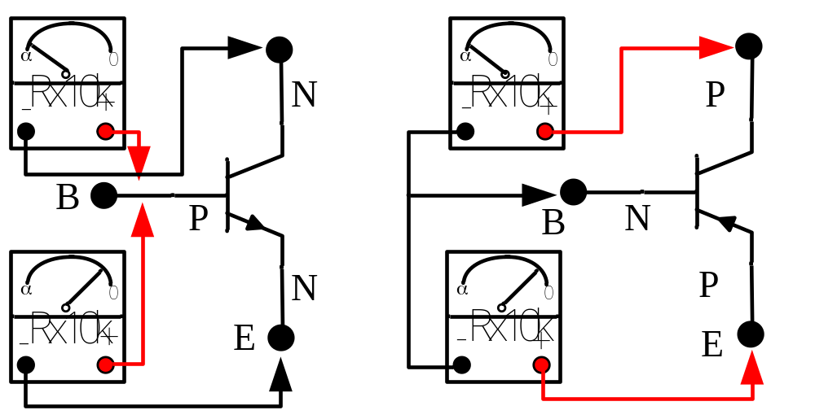
หน่วยที่ 3
การวัดและทดสอบทรานซิสเตอร์ คุณสบัติทรานซิสเตอร์
การวัดหาขาอิมิตเตอร์ (ไบอัสกลับ)
NPN
PNP
หมายเหตุ สายมิเตอร์สีแดงจ่ายไฟลบ สายมิเตอร์สีดำจ่ายไฟบวก

Slide 6
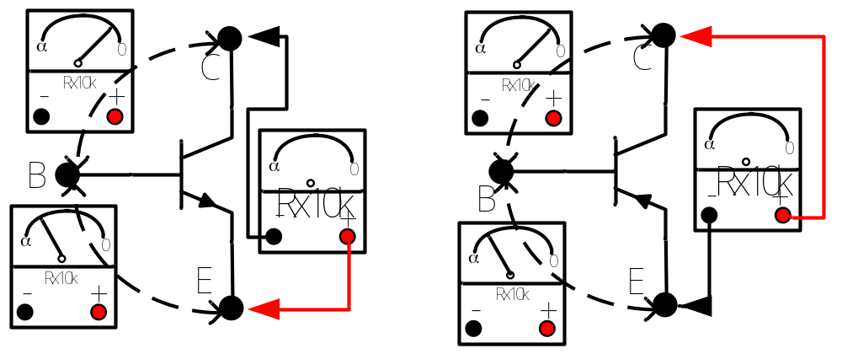
หน่วยที่ 3
การวัดและทดสอบทรานซิสเตอร์ คุณสบัติทรานซิสเตอร์
การวัดหาขาคอลเล็กเตอร์(กรณี สีสายวัดขาเบสอยู่ฝั่งขา C)
NPN
PNP
หมายเหตุ ใช้มือเตะสายมิเตอร์ตามสีชนิดของทรานซิสเตอร์ มาที่ขาเบส

Slide 7
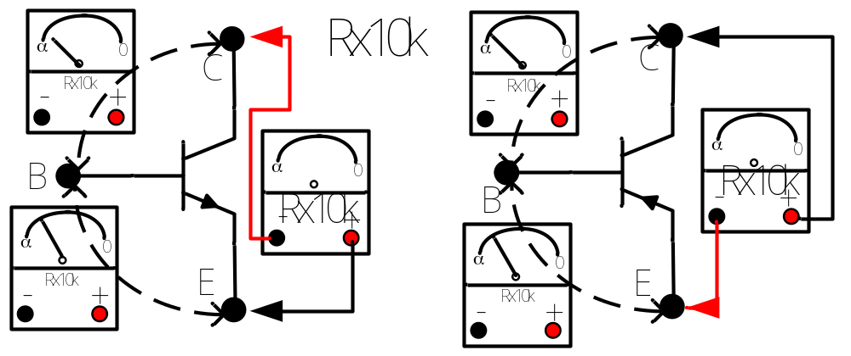
หน่วยที่ 3
การวัดและทดสอบทรานซิสเตอร์ คุณสบัติทรานซิสเตอร์
การวัดหาขาคอลเล็กเตอร์(กรณี สีสายวัดขาเบสมาอยู่ฝั่งขา E)
NPN
PNP
หมายเหตุ ใช้มือเตะสายมิเตอร์ตามสีชนิดของทรานซิสเตอร์ มาที่ขาเบส

Slide 8
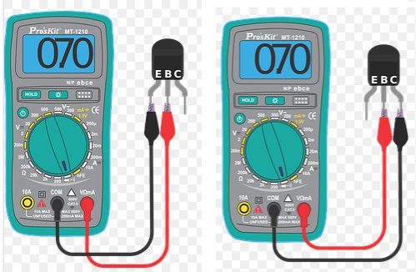
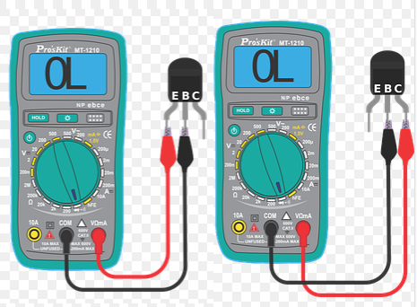
หน่วยที่ 3
การวัดและทดสอบทรานซิสเตอร์ คุณสบัติทรานซิสเตอร์
การวัดหาขาเบส
แบบไบอัสตรง
แบบไบอัสกลับ

Slide 9
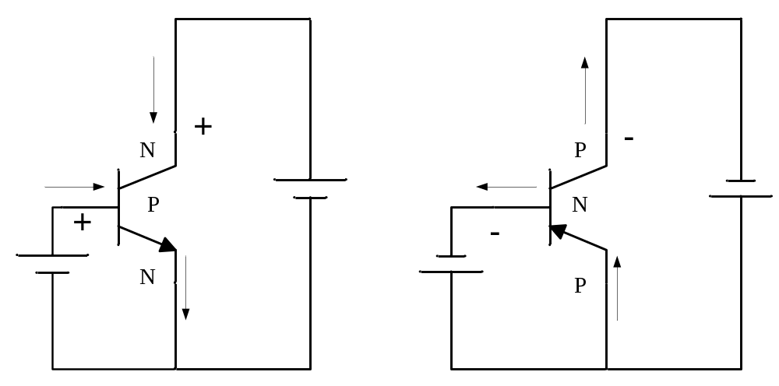
หน่วยที่ 3
การจัดไบแอสทรานซิสเตอร์ คุณสบัติทรานซิสเตอร์
การต่อแหล่งจ่ายไฟไบอัสให้ดูตามทิศทางของกระแสที่ทรานซิสเตอร์
โดยที่ถ้าทิศทางกระแสไหลเข้าขาทรานซิสเตอร์นั้นก็จะต่อกับขั้วไฟบวก
ถ้าทิศทางกระแสไหลออกขาทรานซิสเตอร์นั้นก็จะต่อกับขั้วไฟลบ

Slide 10
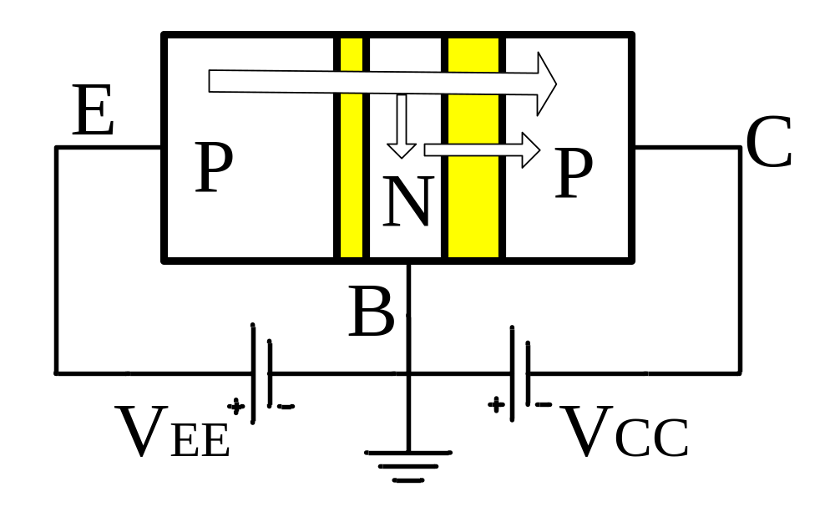
หน่วยที่ 3
การจัดไบแอสทรานซิสเตอร์ คุณสบัติทรานซิสเตอร์
ไบอัสตรง
B-E
ไบอัสกลับ
B-C

Slide 11
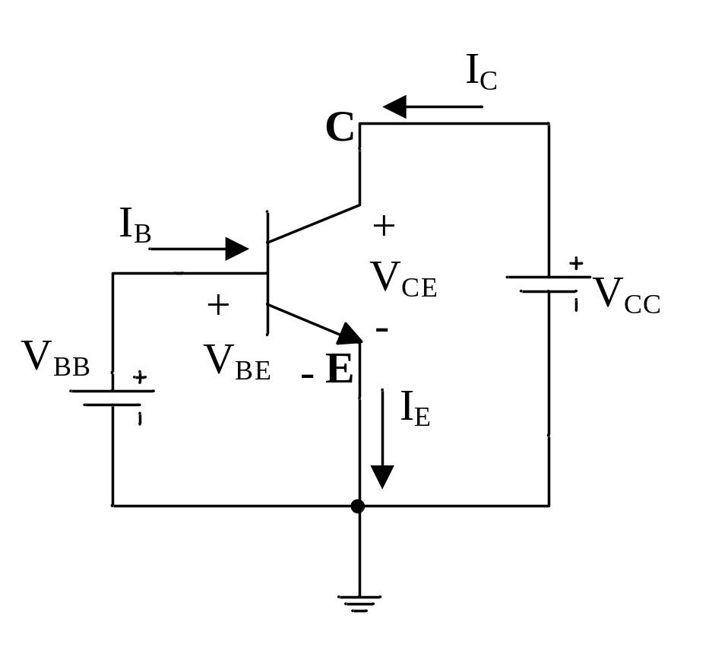
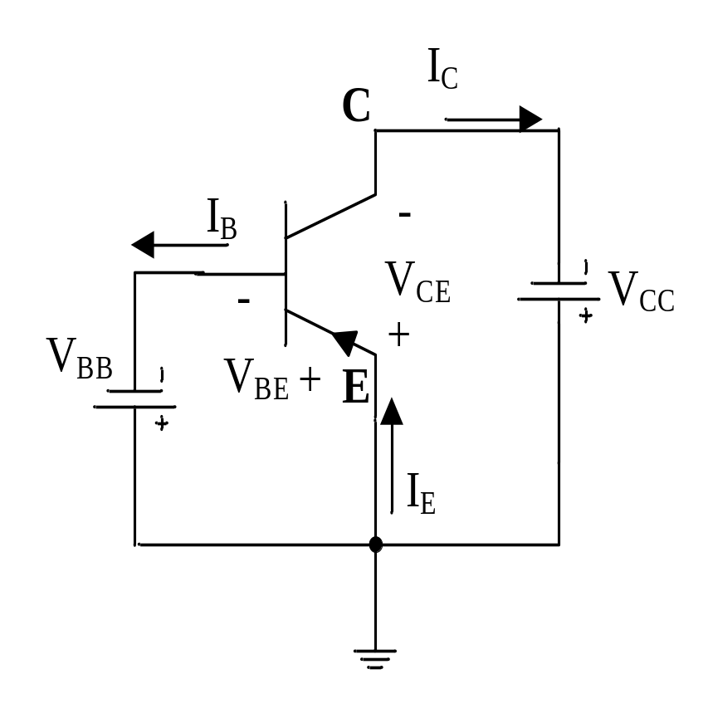
คอมมอนอิมิตเตอร์(Common Emitter)
หน่วยที่ 3
การจัดไบแอสทรานซิสเตอร์ คุณสบัติทรานซิสเตอร์
NPN
PNP

Slide 12
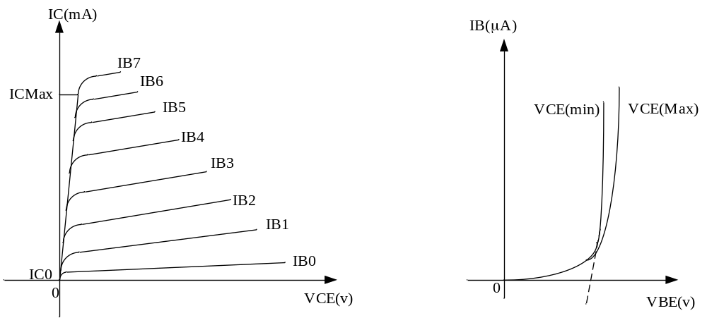
กราฟคุณสมบัติคอมมอนอิมิตเตอร์
หน่วยที่ 3
การจัดไบแอสทรานซิสเตอร์ คุณสบัติทรานซิสเตอร์
กราฟคุณสมบัติทางด้านเอาท์พุต กราฟคุณสมบัติทางด้านอินพุต

Slide 13
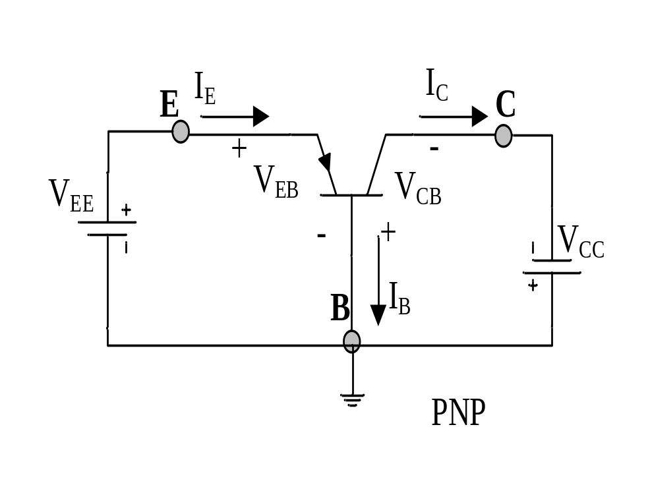
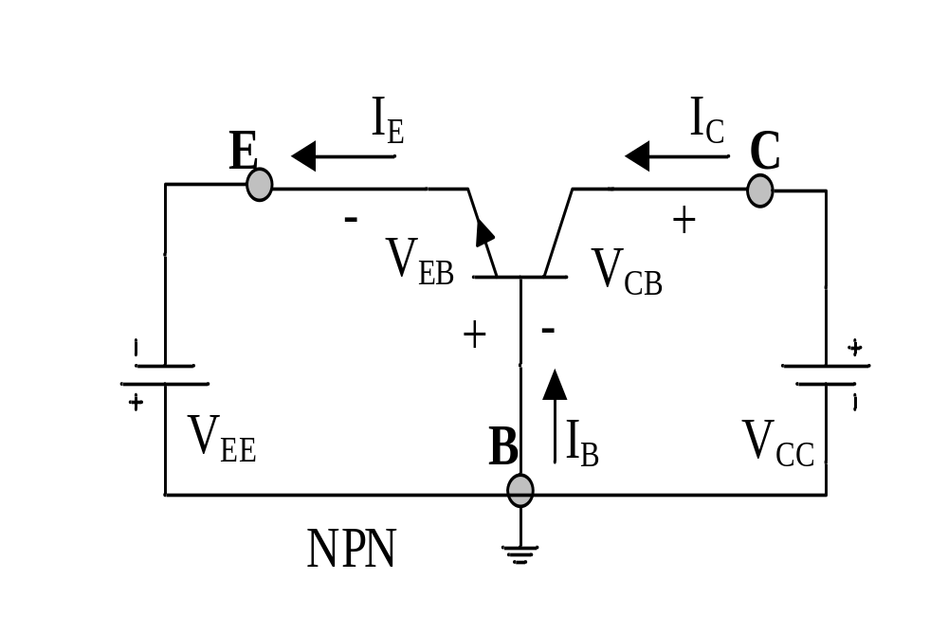
คอมมอนเบส(Common Base)
หน่วยที่ 3
การจัดไบแอสทรานซิสเตอร์ คุณสบัติทรานซิสเตอร์

Slide 14
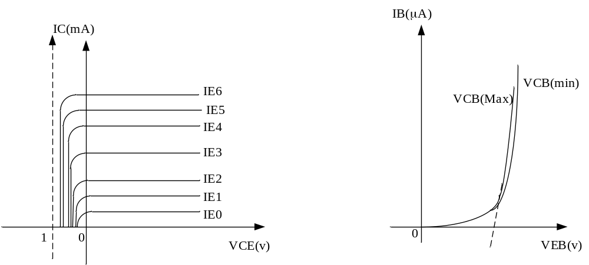
กราฟคุณสมบัติคอมมอนเบส
หน่วยที่ 3
การจัดไบแอสทรานซิสเตอร์ คุณสบัติทรานซิสเตอร์
กราฟคุณสมบัติทางด้านเอาท์พุต กราฟคุณสมบัติทางด้านอินพุต

Slide 15
หน่วยที่ 3
การจัดไบแอสทรานซิสเตอร์ คุณสบัติทรานซิสเตอร์
ย่านการทำงานมี 3 ย่าน ดังนี้
1. Active หรือ linear region (ย่านวงจรขยาย)
2. Cutoff region (ย่านไม่นำกระแส)
3. Saturation region(ย่านอิ่มตัว หรือย่านนำกระแสสูง)

Slide 16
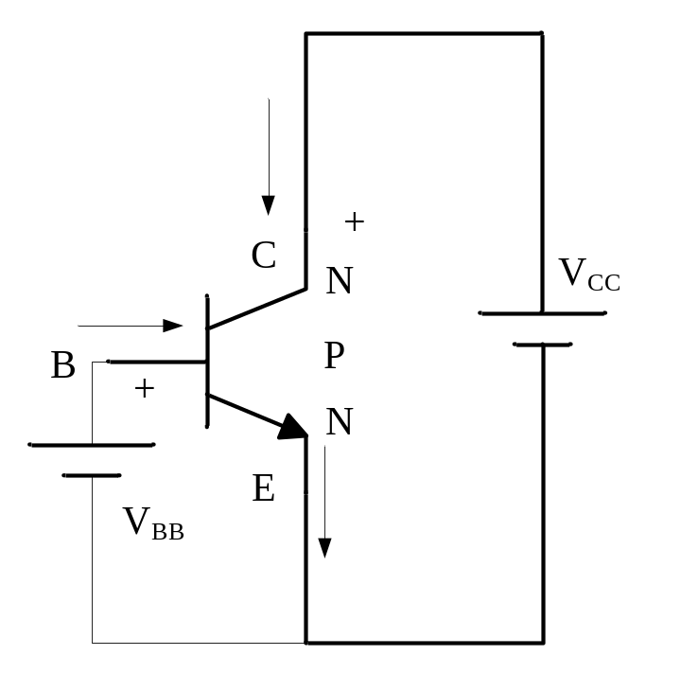
หน่วยที่ 3
การจัดไบแอสทรานซิสเตอร์ คุณสบัติทรานซิสเตอร์
1. Active หรือ linear region (ย่านวงจรขยาย)
รอยต่อระหว่างขา B – E จะต้องถูกไบอัสตรง(Forward bias)
ที่รอยต่อระหว่างขา B – C จะต้องถูกไบอัสกลับ(Reverse bias)

Slide 17
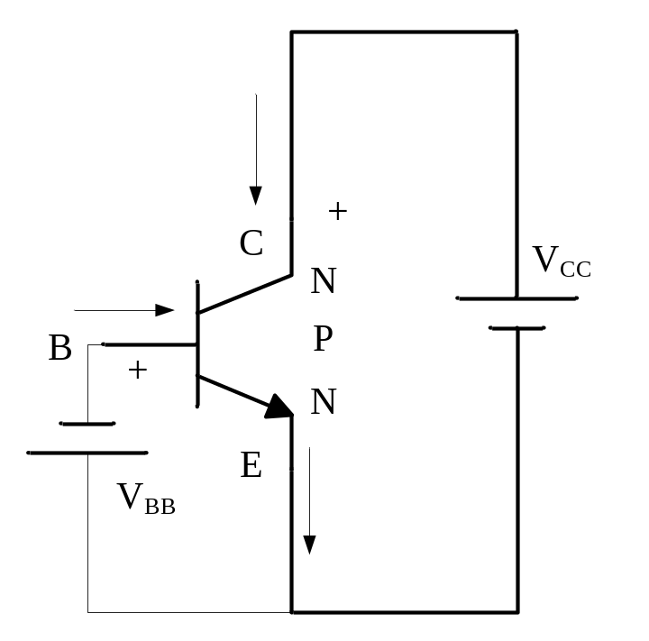
หน่วยที่ 3
การจัดไบแอสทรานซิสเตอร์ คุณสบัติทรานซิสเตอร์
2. Cutoff region (ย่านไม่นำกระแส)
รอยต่อระหว่างขา B – E จะต้องถูกไบอัสกลับ(Reverse bias)
รอยต่อระหว่างขา B - C ก็ต้องถูกไบอัสกลับ(Reverse bias)

Slide 18
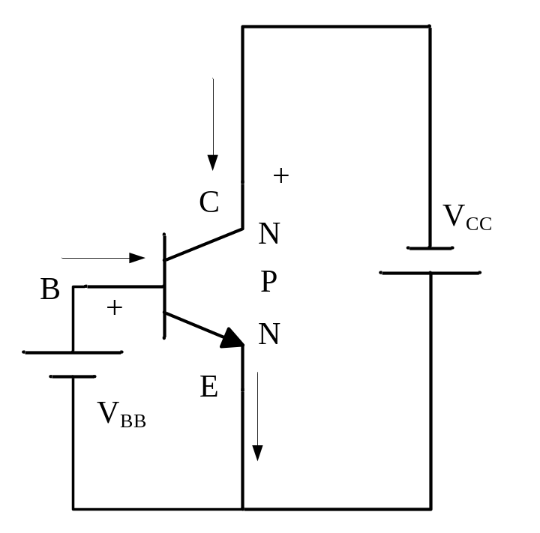
หน่วยที่ 3
การจัดไบแอสทรานซิสเตอร์ คุณสบัติทรานซิสเตอร์
3. Saturation region(ย่านอิ่มตัว หรือย่านนำกระแสสูง)
ซึ่งระหว่างรอยต่อขา B – E จะต้องถูกไบอัสตรง(Forward bias)
รอยต่อระหว่างขา B - C จะต้องถูกไบอัสตรง(Forward bias)

Slide 19
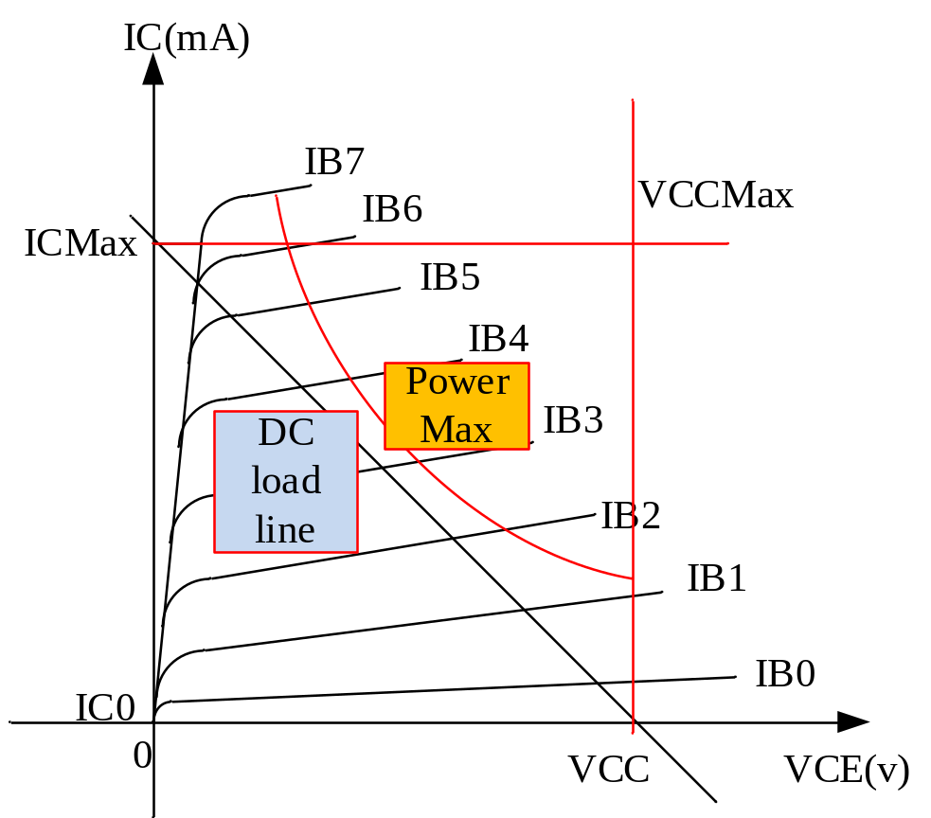
ขีดจำกัดการทำงานของทรานซิสเตอร์
หน่วยที่ 3
คุณสบัติทรานซิสเตอร์

Slide 20
ตารางเปรียบเทียบคุณสมบัติ
หน่วยที่ 3
การจัดไบแอสทรานซิสเตอร์ คุณสบัติทรานซิสเตอร์
คุณสมบัติ | CB. | CE. | CC.
อัตราขยายกระแส (Ai) | <1 | สูง | สูง
อัตราขยายแรงดัน (Av) | >100 | >100 | ≅1
อัตราขยายกำลัง (Ap) | ปานกลาง | สูง | ต่ำ
อินพุทอิมพิแดนซ์ (zi) | ต่ำ | สูง | สูง
เอาพุทอิมพิแดนช์ (Zo) | สูง | สูง | ต่ำ

